Slide 1
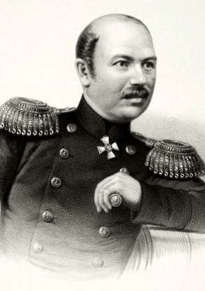
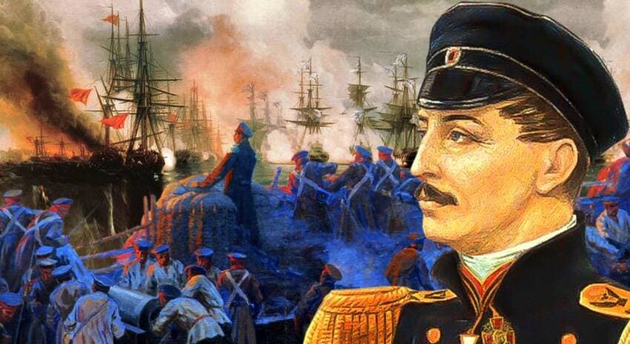
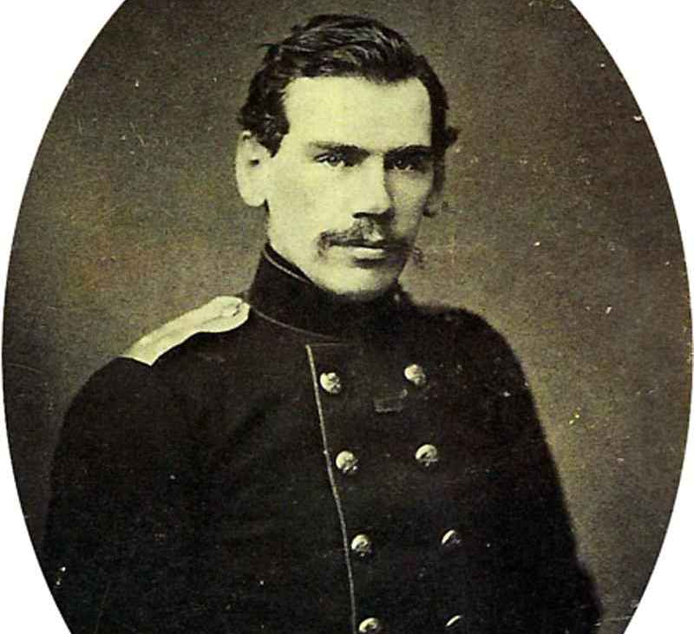
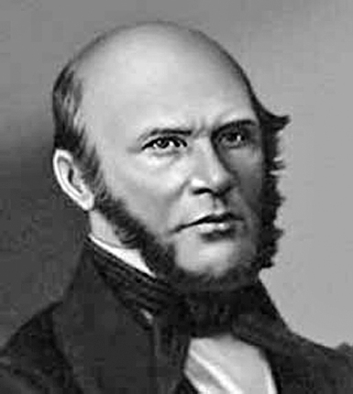
Крымская война
1853 – 1856 г.г. История 9 класс

Slide 2
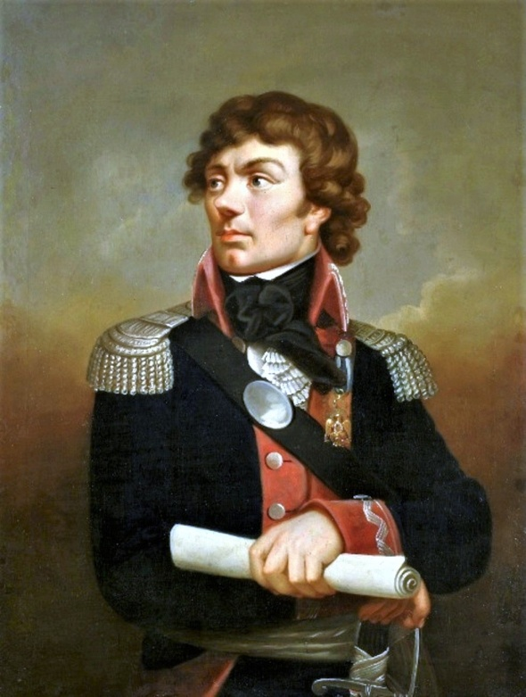
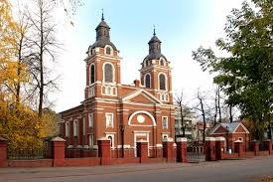
Западное направление внешней политики Николая Первого
Николай Первый считал своей главной задачей спасти Россию от революционных потрясений, которые в это время происходили в Европе. Он в !848 году послал на подавление революции в Австро – венгрии 40 – тысячный корпус. В Российской империи тоже было неспокойно. В Польше вспыхивали восстания в 1830 -1831 годах и попытка восстания в 1848 – 1850 годах.
После раскрытия заговора многие поляки были сосланы в ссылку, в том числе и в Вятку.
Николай, будучи верным членом « священного союза» всегда поддерживал европейские монархии против революционных выступлений. За это его прозвали « Жандарм Европы»
Вверху – лидер восстания Т. Костюшко

Slide 3
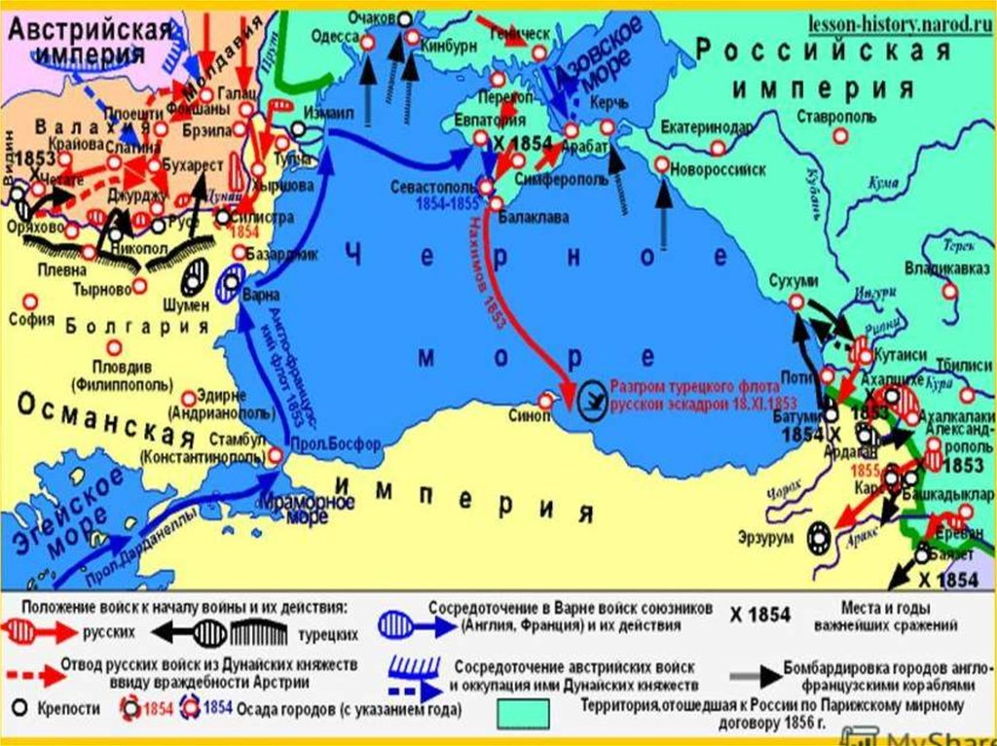
Восточное направление внешней политики
Николай Первый, как и его бабка Екатерина Великая и брат Александр I желали получить выход в Средиземное море и укрепить влияние среди православных народов на Балканском полуострове. Это называлось « Решить Восточный вопрос».
в 1826 – 1829 г. Николай выиграл Русско – иранскую войну и присоединил Восточную Армению в Закавказье. В 1828 – 1829 г. Прошла Русско – турецкая война, очень удачная для России. И в 1833 году по Ункяр – Искелесийскому договору Россия получила право исключительного прохода русских военных кораблей через Босфор и Дарданеллы. Это вдохновило Николая на окончательное решение « Восточного вопроса».
Турция к тому времени действительно была слабым и отсталым государством. Николай называл её « Больным человеком»

Slide 4
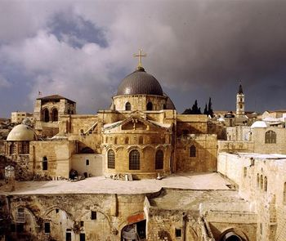
Причины и начало Крымской войны
Поводом к войне стал « спор о святынях» . Турецкий султан в 1851 году передал ключи от храма гроба Господня не православной церкви, а Папе Римскому, что вызвало крайнее неудовольствие Николая Первого.
Но это был только повод. Россия желала укрепления своего авторитета в Европе. Западные державы противились усилению огромной державы. Особенно волновала Николая Англия. Он решил пообещать ей Крит и Египет. Но Англия изо всех сил подталкивала Турцию к войне, желая ослабить Россию. Да и Франция была очень недовольна ведущей ролью России в Венской системе международных отношений.
Николай этого не осознавал и в 1853 году ввёл войска в Молдавию и Валахию. В ответ 4 октября 1853 г. Турция объявила войну.

Slide 5
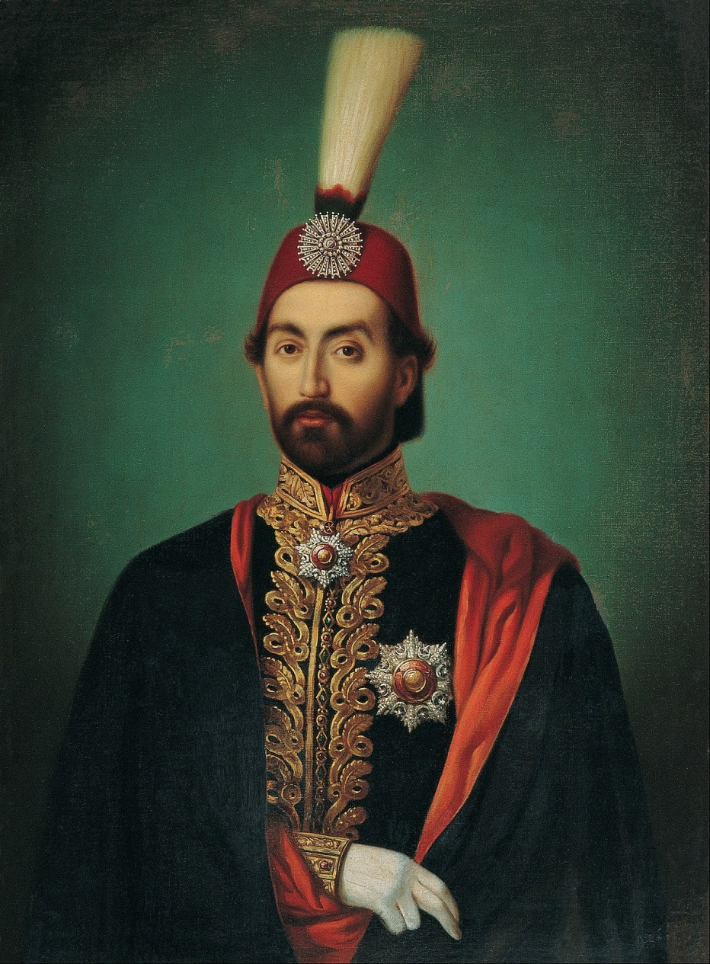
Цели участников войны
1.Россия рассчитывала получить под своё влияние Черноморские проливы Босфор и Дарданеллы.
Усилить своё влияние в европейской политике.
освободить православные народы Балканского полуострова от притеснений со стороны мусульманской Турции.
Англия и Франция рассчитывали ослабить влияние России, которое выросло после победы над Наполеоном.
Турция стремилась использовать противоречия держав для сохранения своей целостности и положения на Ближнем Востоке. Более всего она опиралась на Англию
турецкий султан Абдул Меджид

Slide 6
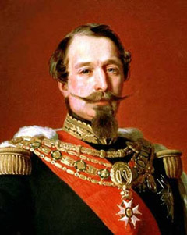
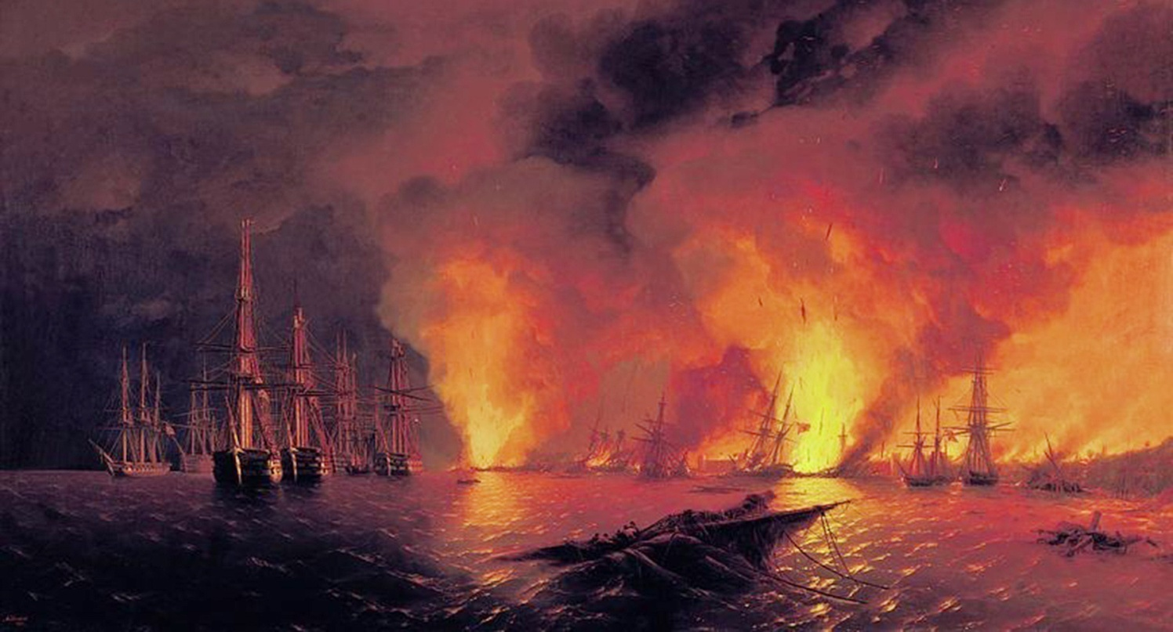
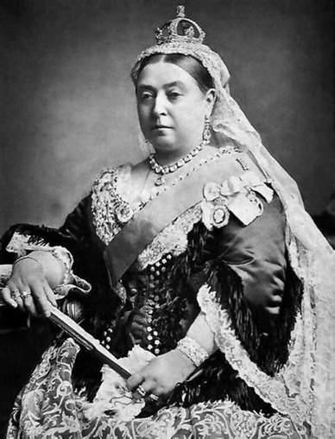
Первый период войны октябрь 1853 – март1854 г.г.
Две армии России начали в ноябре 1853 г.военные действия на Кавказском и Балканском фронтах. Турки потерпели поражение под крепостью Карс на Каспии. Но самой яркой победой стала победа русского флота на Чёрном море. Под командованием адмирала П.С. Нахимова русская эскадра в ноябре 1853 г. Подошла к Синопской бухте и после трёхчасового боя потопила и сожгла больший по численности турецкий флот. Командующий флотом Осман – паша был взят в плен.
Сразу после этого события правительства Англии и Франции заключили с Турцией военный союз.
они предъявили России ультиматум, потребовав вывода русских армий из Молдавии и Валахии.
Не получив от Николая ответа, Англия и Франция объявили России войну в марте 1854 года.

Slide 7
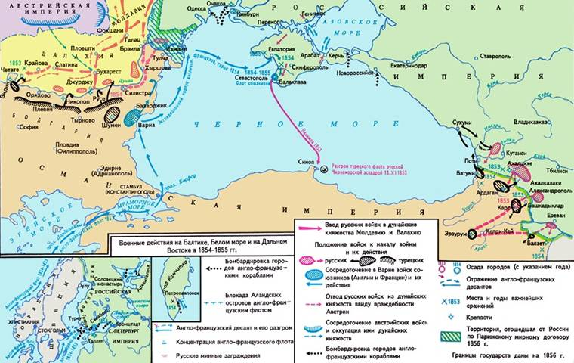

Slide 8
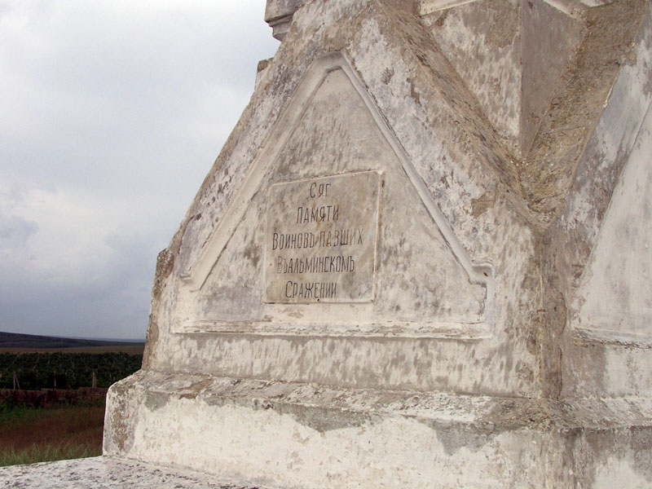
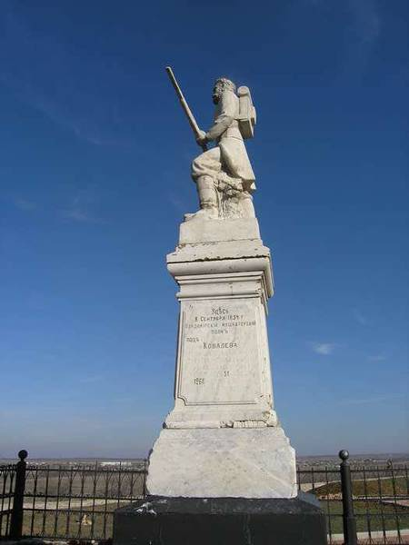
Второй период войны март 1854 – март 1856 г.г.
Николай Первый обратился за помощью к Пруссии и Австрии, но… Россия оказалась в полной изоляции. Уже в марте англо – французские эскадры атаковали Россию в Чёрном море ( Одессу), на Балтике (Аландские острова), в Баренцевом море(Кольский залив), в Белом море ( Соловецкие острова)и на Тихом океане ( Петропавловск –Камчатский). К осени 1854 года Англия и Франция приняли решение перенести военные действия на территорию России. В сентябре 1854 года в Евпатории ( Крым) высадилось с кораблей более 60 –ти тысяч человек!
Русские войска потерпели поражение в первом сражении на реке Альме. Войско русских отступило вглубь полуострова, оставив Севастополь без защиты с суши.

Slide 9
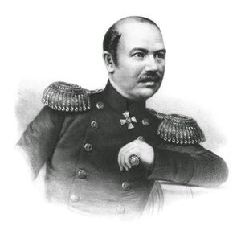
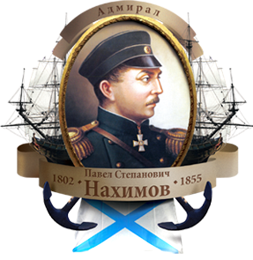
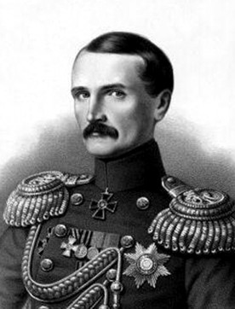
Героическая оборона Севастополя
Оборону города – крепости возглавил начальник штаба Черноморского флота адмирал В.А. Корнилов. Он приказал окружить крепость оборонительными сооружениями. Русские парусные корабли не могли противостоять английским паровым судам и защитить город. Адмирал П.С. Нахимов дал приказ затопить корабли на рейде Севастополя, чтобы затруднить противнику вход в бухту и обстрел города с моря.
Оборона Севастополя продолжалась 11 месяцев – с сентября 1854 по август 1855 года. Всё это время Севастополь ждал подхода армии с суши. Первая бомбардировка крепости состоялась 5 октября 1854 года. В этот день погиб адмирал В.А. Корнилов. После его гибели обороной города руководил контр – адмирал В.И. Истомин, а затем – вице –адмирал П.С. Нахимов.
Позднее Николай первый издаст указ считать один день в Севастополе за год службы. Но это тем, кто останется в живых!
адмирал В.А. Корнилов адмирал В. И. Истомин

Slide 10
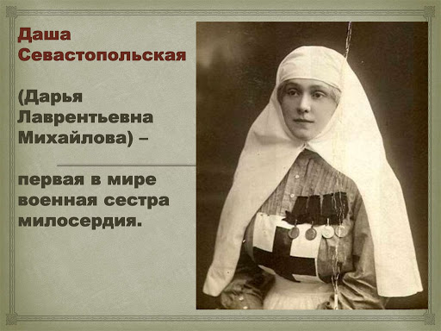
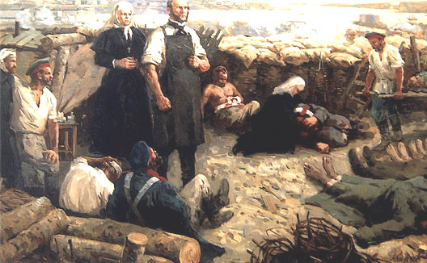
Герои Севастопольской обороны
В конце августа 1855 года начались самые ожесточённые бомбардировки Севастополя 800 орудий непрерывно громили город, а после захвата Малахова кургана оборона потеряла смысл. Севастополь пал. Кроме Севастополя были захвачены Керчь, Еникале, Анапа и Кинбурн.
В дни Крымской войны проявила себя первая сестра милосердия Даша Севастопольская. Она вытаскивала раненых с поля боя на руках, на свои средства оборудовала повозку для перевязки раненых. Не очень давно стало известно её имя: Дарья Михайлова. Ей было 18 лет.
В Севастополе сражался и врач – хирург Н. И. Пирогов . Он был главным хирургом осаждённого англо-французскими войсками города Севастополя. Оперируя раненых, Пирогов впервые в истории русской медицины применил гипсовую повязку, дав начало сберегательной тактике лечения ранений конечностей и избавив многих солдат и офицеров от ампутации.

Slide 11
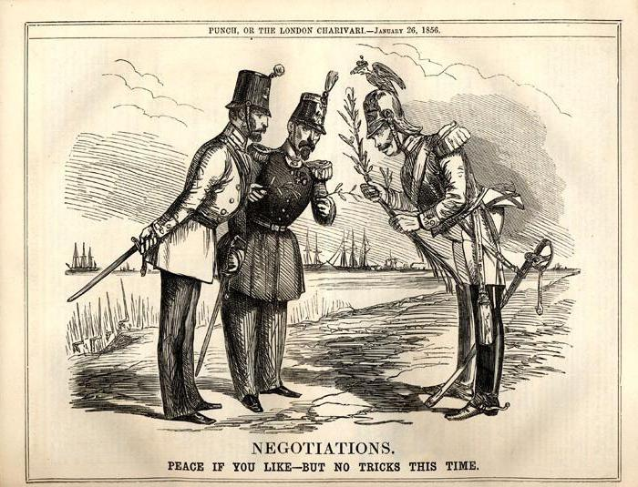
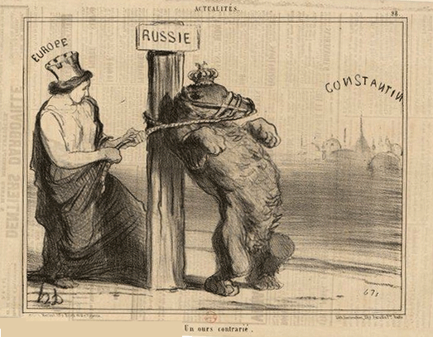
Парижский мир 1856 года Итоги войны
Николай Первый скончался 1 февраля 1856 года. Сразу после его смерти Россия согласилась на участие в мирной конференции, созванной в феврале 1856 года в Париже.
18 марта был подписан мирный договор ( Парижский трактат), в соответствии с которым :
Все города и крепости возвращались России и Турции
Независимость и целостность Османской империи гарантировалась европейскими державами – участницами конгресса
Чёрное море объявлялось нейтральным для всех держав: и России и Турции запрещалось иметь здесь военный флот!
Сербия, Молдавия и Валахия переходили под верховную власть султана
Забота о православных христианах переходила в руки европейских держав.

Slide 12
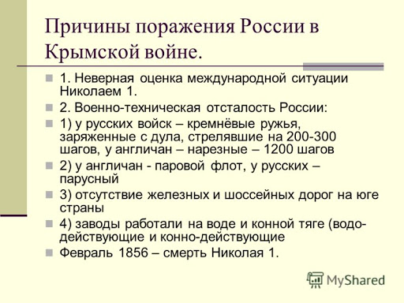
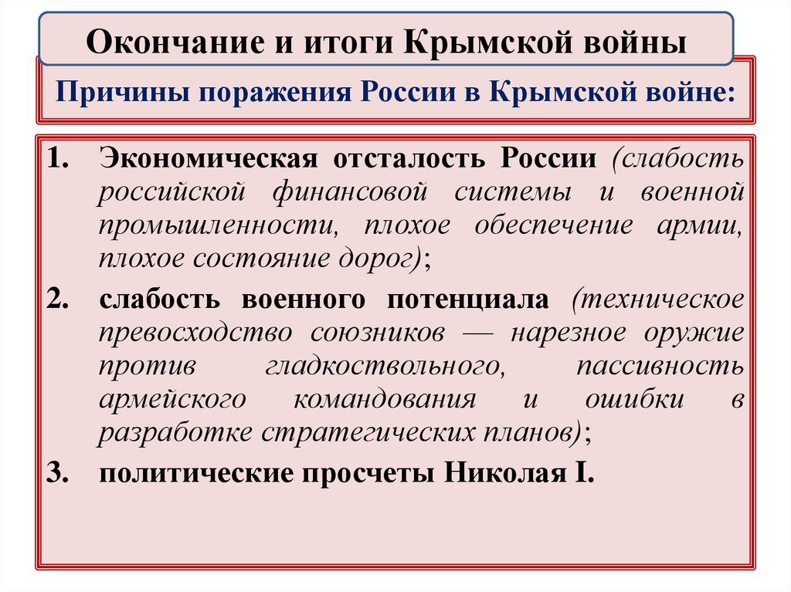
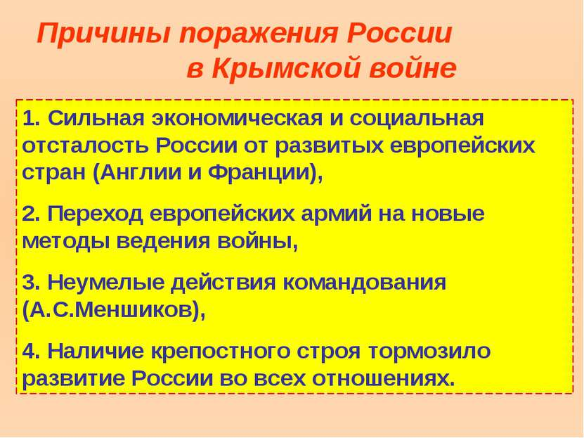
Причины поражения России в Крымской войне

Slide 13
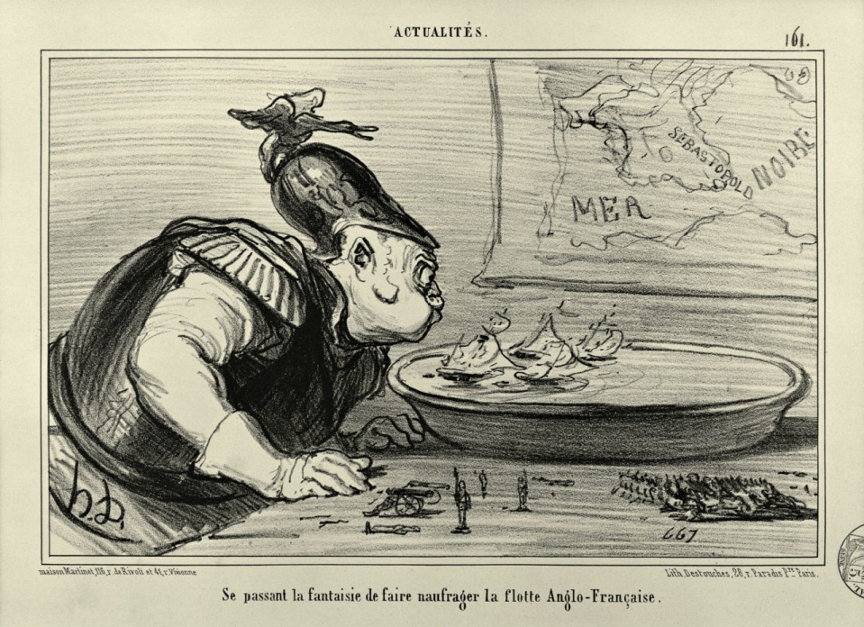
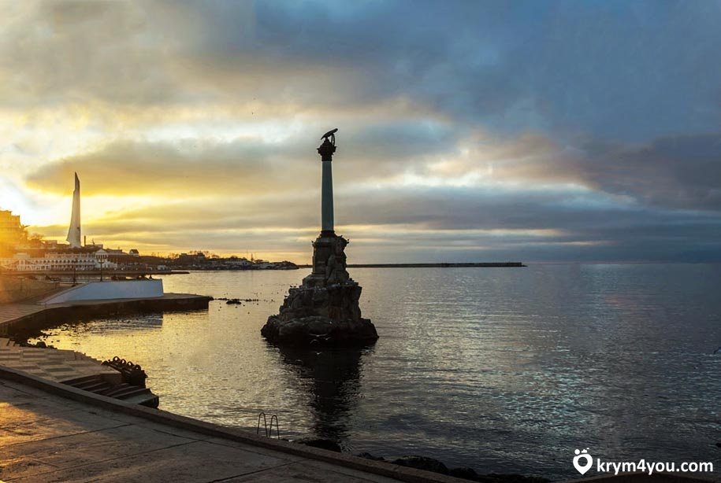
Значение Крымской войны
Война подвела вплотную к необходимости отмены крепостного права в России
Осенью 1855 года в Петербурге по рукам ходила анонимная рукопись под названием «Дума русского во второй половине 1855 года». Автор (позже стало известно, что это был Петр Валуев, тогдашний курляндский губернатор, писал о грусти, которую вызывали у него сообщения о драматичной обороне Севастополя, а затем о сдаче этой крепости англичанам и французам — противникам России в Крымской войне.
Но автор не просто грустил, он обличал вертикаль власти, При такой централизации многочисленность форм контроля подавляет «сущность административной деятельности и обеспечивает всеобщую официальную ложь». «Сверху — блеск, внизу — гниль.» – такую характеристику дал Валуев николаевскому режиму.
Памятник затопленным кораблям. Севастополь

Slide 14
ДОМАШНЕЕ ЗАДАНИЕ
Параграф №10; уметь показывать на карте основные события Крымской войны, рассказывать о героях обороны Севастополя, итогах и значении Крымской войны для истории России.
Можно посмотреть :https://www.youtube.com/watch?v=RiJ8L2goYJc ( проект Парфёнова Российская империя. Крымская война.)

